Slide 1


DBIS2 – Datenbanken und Informationssysteme
Notes:
Excel → Access

Slide 2

Datenbanken
Datenbanken sind einerseits alle möglichen Ansammlungen von Daten z.B.
Terminator 2: „ich verfüge über detaillierte Dateien“
http://www.meddb.info/ MEDIZINISCHE UND MOLEKULARBIOLOGISCHE DATENBANKEN
http://www.boku.ac.at/datenbanken.html Biological Sciences, Biology Digest, Conference Papers Index, ……
http://www.internet-datenbanken.de/
….

Slide 3







Datenbanken
Informatiker verstehen unter „Datenbank“ aber immer jene Computersysteme, welche Daten speichern.
Notes:
Natürlich sind die Logos unvollständig (z.B. IBM DB2)

Slide 4
Datenbanken
Kleine Datenbanken (dateibasiert)
Große Datenbanken (serverbasiert)
Open Source
Notes:
Nur mysql und postgres sind Open Source Produkte

Slide 5
Große Datenbanken
Werden als Server-Anwendung installiert zu dem sich zugreifende Programme verbinden
unterstützen große bis sehr große Datenmengen
unterstützen viele gleichzeitige Benutzer
speichern Daten dauerhaft und sicher (verfügen auch über entsprechende Tools)
haben Zugriffsschnittstellen (fast immer über SQL) für verschiedenste Programme
Ihre Schülerdaten, Noten, etc. werden in einer DB verwaltet!
Was ist ein Server?
Groß?
2, 20, 2000?
Wahrscheinlich die bestunterstützte Zugriffsschnittstelle in der Informatik
Notes:
Server – ist nicht wie oft im Sprachgebrauch verwendet eine konkrete Hardware sondern eine Software, die ihre Dienste (über ein Netzwerk) anbietet
z.B. ein Webserver bietet html Dateien über das http Protokoll an
ein Datenbankserver bietet Datenspeicherung (natürlich auch wieder lesen) über seine SQl Schnittstelle an
Datenbanken sind klein wenn die Größe im megabyte oder kleinerem gigabyte Bereich liegt,
groß reicht dann bis in die petabyte Dimension
byte (B)
kilobyte (KB) - 1000^1
megabyte (MB) - 1000^2
gigabyte (GB) - 1000^3
terabyte (TB) - 1000^4
petabyte (PB) - 1000^5
exabyte (EB) - 1000^6
zettabyte (ZB) - 1000^7
yottabyte (YB) - 1000^8
Eine Serverdatenbank kann (je nach Maschinengröße)
100 bis 10000 gleichzeitige Benutzer haben (die kleinen dateibasierten DBs eher nur 2 – 30, abhängig von den Schreibzugriffen)
Dauerhafte Speicherung
auch Strom abschalten bringt die DB nicht in Verlegenheit
Die Datenbank der Schülerverwaltung ist ein MS SQL Server 2008 und benötigt nicht wirklich viel Platz
(Spengergasse 400 MB für 10 Jahre Schülerdaten)

Slide 6
Kleine Datenbanken
Sind dateibasiert, Programme greifen direkt auf die Datei (z.B. schule.mdb) zu.
Können bezüglich Datenmenge und Benutzeranzahl nicht mit den großen DBs konkurrieren
Speichern aber bei weitem mehr Daten als z.B. Excel, sind wesentlich schneller und können von mehreren Benutzern gleichzeitig verwendet werden
Haben im Gegensatz zu den großen DBs eine komplette Entwicklungsumgebung integriert, Formulare, Berichte, Programmierung.
Wir arbeiten in nächster Zeit mit MS Access
Notes:
Der dateibasierte Ansatz ist zwar der Grund der gegenüber den großen DBs stark eingeschränkten Leistungsfähigkeit (Größe nur in MBs, Userzahlen 2-20)
vor allem beim parallelen Schreiben.
ermöglicht aber den bequemen Transfer der Daten (z,B. Memorystick)
Die integrierte Entwicklungsumgebung macht kleine DBs zu perfekten
datenorientierten Programmiertools,
Nach wie vor hat man in Access viel schneller eine (Desktop-)Applikation erstellt
als z.B. in Java oder c#
Dabei kann auch auf Daten einer großen ServerDB zugegriffen werden.
Verglichen mit Dateizugriff ist die Geschwindigkeit um ein vielfaches höher (durchaus 50-fach).

Slide 7
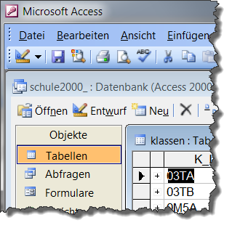
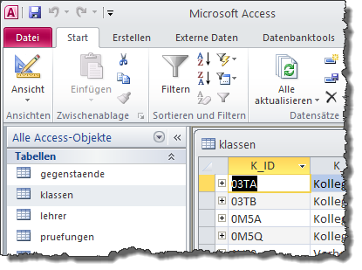
MS Access – Versionen
Access 2003 (Dateiendung .mdb) Ist noch immer verbreitet im Einsatz. Kann Dateien der späteren Versionen nicht lesen. Rechts die Gliederung des Datenbankfensters (mit dem man alle Objekte der DB bearbeiten kann)
Excel 2007 und 2010 (Dateiendung .accdb) brachte eine völlig neue Bedienoberfläche (Multifunktionsleiste, anderes Datenbank- fenster), die einiges Umlernen erforderte. Neues Dateiformat kann erst benutzt werden, wenn alle Anwender mindestens Access 2007 installiert haben.
Notes:
Viele Access Entwickler müssen noch immer in Access 2003 entwickeln,
weil auf irgendeinem Ziel-PC (wo die db geöffnet werden soll) kein höheres Access installiert ist
So muß man auch nicht das neue links angedockte Datenbankfenster (F11 Taste zeigt es an) benutzen, welches zumindest in 2007 wirklich kein Fortschritt war.
Dbname.mdb kann von allen Acc Versionen geöffnet werden,
man sollte aber darauf nicht in acc2007 programmieren und es dann
an 2003er Installationen ausliefern
Dbname.accdb kann nur ab Version 2007 benutzt werden!

Slide 8
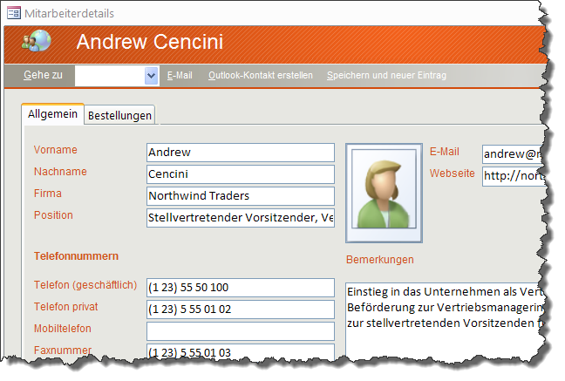
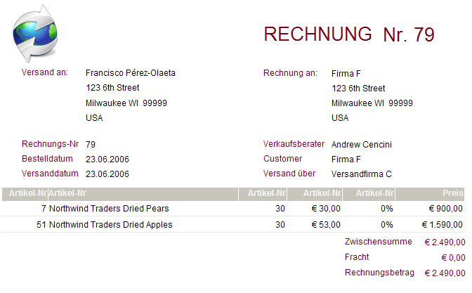
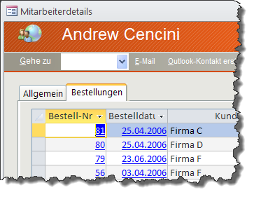
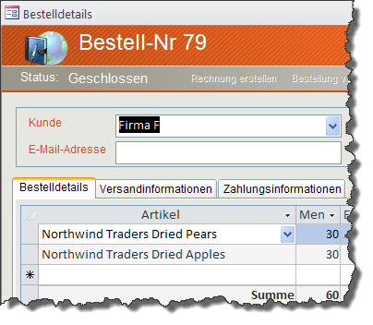
MS Access – Möglichkeiten Entwicklungsumgebung
Formulare und Berichte
Notes:
Hier einige Screenshots aus nordwind.accdb (version 2010),
welche die Möglichkeiten von Desktop-Bildschirmanwendungen und Berichten zeigen.

Slide 9
MS Access – Eher nicht Datei - Neu …
In Word, Excel waren Sie gewohnt of ein neues Dokument anzulegen, in Access passiert dies eher selten.
Datenbanken (mit Daten und Formularen, …) werden von Entwicklern (Programmierern) vorbereitet und von Anwendern benutzt.
Wie in Programmiersprachen definiert man hier zuerst die Tabellen (mit Feldern und Datentypen) und befüllt sie erst dann mit Daten
Öffnen Sie daher jetzt die ausgeteilte Datenbank.
Notes:
Programme (z.B. in Java) werden von Entwicklern erstellt und von Anwendern benutzt.
Word oder Excel Dokumente werden meist von Anwender selbst erstellt.
Obwohl Access ein Teil von MS Office ist gehört es eher zu den Entwicklerwerkzeugen.
Entwickler erstellen die Datenbank, Anwender benutzen sie nur.
Deshalb ist Datei – Neu in Access sehr selten, fast immer werden bestehende Datenbanken benutzt.

Slide 10
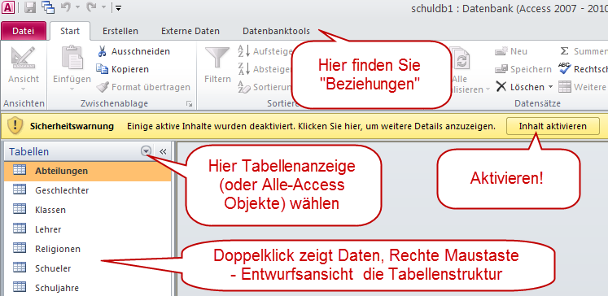
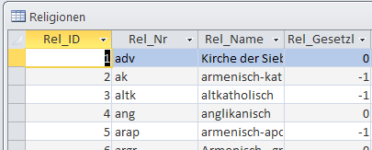
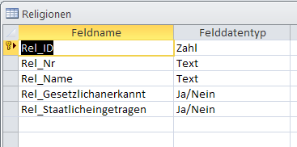
MS Access – Datenbank öffnen
Notes:
Wenn Sie eine Access Datenbank Datei (Version 2003 .mdb / Version 2010 .accdb) aus vertrauenswürdigen Quellen kopieren muß zuerst der Inhalt aktiviert werden .
Dann kann man sich am schnellsten einen Überblick verschaffen, indem man die Tabellen ansieht
(Rechte Maustaste Entwurfsansicht zeigt die Struktur der Tabelle)
Bzw. unter Datenbanktools das Beziehungsfenster öffnet
dieses bietet einen hervorragenden Überblick über die Zusammenhänge zwischen den Tabellen

Slide 11
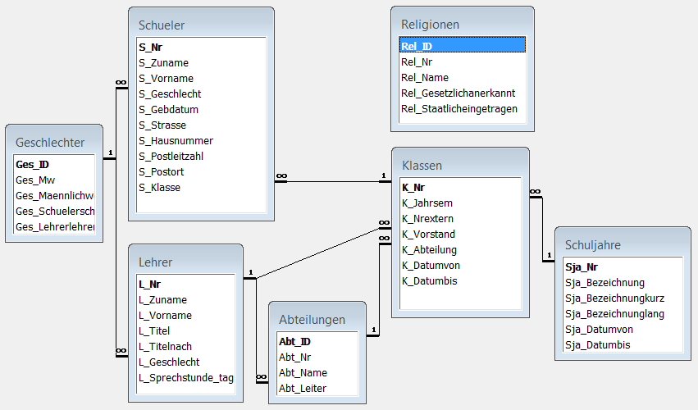
MS Access – Datenbankdiagramm
Bevor man aber Daten erfassen und in Formularen anzeigen kann muß die Struktur der Daten (mit Tabellen und Beziehungen) definiert werden. z.B.
Tabelle
Beziehung
Notes:
Tabellen enthalten Felder (in xls die Spalten), welche über Datentypen (Text, Zahl, Datum) verfügen ein (oder) mehrere Felder bilden den PK (primary key) welcher über alle Datensätze (Zeilen) der Tabelle eindeutig sein muß
Beziehungen werden mittels FK (foreign key) hergestellt,
welche nur Werte enthalten können, welche im zugehörigen pk bereits vorkommen

Slide 12
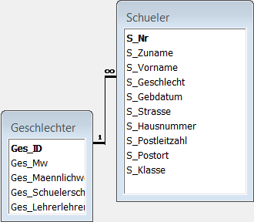
MS Access – Datenbankdiagramm 2
Tabellen haben Felder (in Schueler z.B. S_Zuname, S_Vorname, … in Geschlechter Ges_Mw)
S_Nr bzw. Ges_ID sind fettgedruckt weil sie die Primärschlüssel (auch PK oder primary key) sind.
S_Geschlecht ist ein Fremdschlüssel (FK oder foreign key), das bedeutet, dass er nur Inhalte annehmen kann die im zugehörigen PK (Ges_ID) vorkommen.
Beziehung (1 zu n) zwischen PK und FK
Tabelle
PK
FK
Felder
Notes:
Beziehungen werden in Datenbanken dargestellt, indem man
zu einem PK (primary key) einen FK (foreign key) definiert (im FK dürfen nur Werte des zugehörigen pk enthalten sein)
Beziehungen sind in Datenbanken praktisch immer 1 zu n
hier kann ein Datensatz aus Geschlechter vielen verschiedenen Schülern zugewiesen werden ein Schüler hat aber genau 1 Geschlecht (weil es einen Ges_ID Wert nur einmal geben kann → pk muss eindeutig sein
und bei einem Schueler nur ein S_Geschlecht Eintrag existiert)
1 : n kann man daher auch so sehen
1 PK Wert kann (in verschiedenen Datensätzen) als FK Wert auftreten
1 FK Wert verweist aber nur auf genau einen PK Wert (dieser kann ja nur einmal vorkommen)

Slide 13
MS Access – Datenbankdiagramm Fragen
Welche FKs sehen Sie im Diagramm?
Gibt es einen FK zum PK Rel_ID?
Könnte man K_Jahrsem zum PK hinzufügen?
PK von Tabelle Klassen wäre dann K_Nr und K_Jahrsem Was ist mit S_Klasse?
Notes:
Die in MS Access verwendete Diagrammdarstellung (Menü Extras – Beziehungen bzw. Datenbanktools - Beziehungen) zeigt bei den Beziehungen genau an wo der FK steht.
Beziehungspfeile haben am mit „1“ gekennzeichneten Ende den PK (primary key) und am mit „unendlich“ gekennzeichneten Ende den FK stehen
Religionen hat derzeit keine Beziehungen, es ist daher zuerst nötig in Schueler ein passendes Fremdschlüsselfeld (Datentyp beachten) anzulegen und dann
(mittels drag and drop) im Diagramm die Beziehung einzurichten.
Würde man in Klassen den PK über 2 Felder legen, dann muss es auch 2 passende Fremdschlüssel geben in der Folge siind auch 2 parallele Pfeile nötig

Slide 14
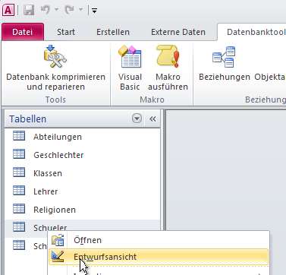
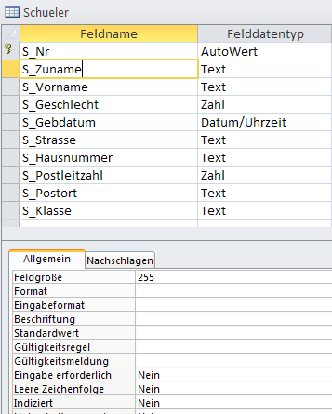
MS Access – Tabellenentwurf
Im Datenbankfenster Tabelle in Entwurfs- ansicht öffnen (mit rechter Maustaste)
PK (primary key)
Hier ev. „Tabellen“ wählen
Felder mit Datentyp
Datentyp Details zur oben markierten Zeile
Für Dateneingabe
Darf dieses Feld leer bleiben
Beschleunigter Lesezugriff
Notes:
Das Datenbankfenster erscheint mit Taste F11 (falls es nicht angezeigt wird)
Oben gibt es einen kleinen runden dropdown-Button, mit dem man die Ansicht verändern kann
„Tabellen“ oder „Alle Access Objekte“ ist die richtige Auswahl
Öffnen Sie mehrere Tabellen in Entwurfsansicht um einen Überblick zu den Datentypen zu bekommen rechts unten gibt es auch taugliche Hilfestellung
Text bis zu 255 Zeichen (wird intern nur in tatsächlicher Länge gespeichert)
Memo für lange Texte (bis 64 K)
Zahl alle Zahlentypen, Detaileinstellung beachten! (decimal für größere Zahlen mit Nachkommas)
Datum/Uhrzeit wie der Name sagt (prüft auch korrekte Eingabe in Formularen)
Währung großer Zahlentyp mit 4 Nachkommastellen und landesspezifischer Formatierung
Autowert ein spezieller Zahlentyp(siehe Details), der beim Speichern neuer
Datensätze automatisch eine neue Nummer vergibt
Ist daher öfters für PKs in Verwendung
Ja/nein sinngemäß ein bool Typ
Ole Objekt nimmt Bilder, Töne, Excel Dokumente und ähnliches auf (ole = object linking and embedding)
….
Steht der Cursor oben in einer Zeile (Feld), dann gilt der untere Einstellungsblock für genau dieses Feld

Slide 15
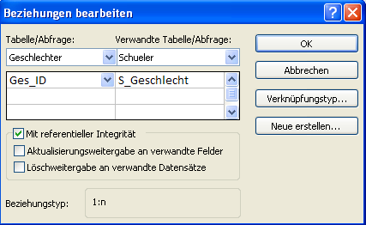
MS Access – Beziehungen
Neu Tabellen erstellt man über Menü Erstellen - Tabellenentwurf
Beziehungen zeigt man mit Menü Datenbanktools – Beziehungen an und kann eine neue Beziehung mittels drag and drop erstellen, wenn beide Tabellen sowie pk und fk existieren
Öffne Sie die Tabellen in Datenblattansicht und versuchen Sie den PK zu ändern bzw. den FK Inhalt zu verfälschen
Pk und fk kontrollieren und unbedingt „referentielle Integrität“ ankreuzen!
Drag and drop vom pk zum fk oder auch doppelklick auf den existierende Beziehungspfeil
Notes:
Während man die Felder und Details einer Tabelle in der Tabellen Entwurfsansicht definiert
sind Beziehungen im eigenen Beziehungsfenster zu erstellen.
Leider müssen die Tabellenfenster komplett geschlossen werden
bevor man eine Beziehung erstellen oder bearbeiten kann.
In den jeweiligen Tabellen muß der primary key bereits definiert sein,
ebenso muß ein foreign key mit passenden Datentyp bereits existieren
„mit referentieller Integrität“ muß !!!! Unbedingt angekreuzt werden, erst dann wird die Datenbank selbst die Konsistenz der Beziehung überwachen
?? Wozu sind die anderen Hackerl ??

Slide 16
MS Access – Tabellenentwurf Fragen
Was stellt Feld „Rel_Gesetzlichanerkannt“ dar, warum der verwendete Datentyp?
Was ist der Unterschied im Datentyp der PKs der Tabellen Schueler und Religionen
Kann man in Tabelle Schueler Fotos speichern? Wie?
Wäre es sinnvoll statt S_Gebdat ein Feld S_Alter zu haben?
Bei Klassen soll im Feld K_Jahrsem automatisch 20100 gespeichert werden. Wie?
Notes:
Nein, hier steht diesmal kein Text, selbst denken

Slide 17
Übungsbeispiel für den Rest der Stunde
Die Access Datenbank in Ihrem Handout ist noch unvollständig, bitte die fehlenden Beziehungen ergänzen
Es soll von Religionen nach Schueler eine Beziehung definiert werden, dazu zuerst einen passenden FK anlegen.
Bei Tabelle Schueler neue Felder für Vorschule (Name, Schulkennzahl, Datum Abschlusszeugnis) erstellen
In Tabelle Schuljahre sollen Datentypen geändert werden (maximal Länge Sja_Bezeichnungkurz auf 50 und in Sja_Nr der Zahlentyp von 2Byte integer auf 4 Byte long integer)
Optional: Mit Erstellen-Tabellenentwurf eine neue Tabelle Sprachen erstellen, ähnlich wie bei Religionen eine Beziehung zur Tabelle Schueler erstellen
Bitte die Änderungen sofort dem Lehrer zeigen
Notes:
Das sollte schon halbwegs machbar sein, auch wenn der Überblick noch etwas fehlt

